Slide 1
数据库系统实践
窦亮 ldou@cs.ecnu.edu.cn
徐飞 fxu@cs.ecnu.edu.cn

Slide 2
课程概况和要求

Slide 3
数据库的地位
数据库技术产生于六十年代末，是计算机科学的重要分支，是信息系统的核心和基础
数据库系统是最广泛应用的系统之一
数据库研究、开发与应用是计算机学科中活跃的领域

Slide 4
什么是数据管理技术
狭义：数据库技术
广义：对数据进行管理、利用的所有技术
  数据库技术
    数据模型、数据存储结构和索引、查询处理和查询优化、事务与并发、开发工具等
  数据仓库技术
  数据挖掘技术
  数据集成技术
  信息检索技术
  ……

Slide 5
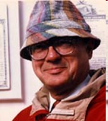

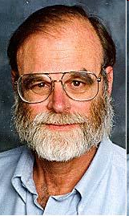
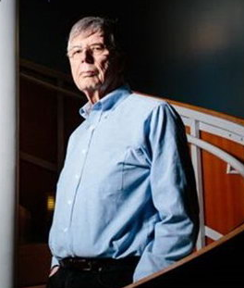
数据管理技术与图灵奖
图灵奖历史上的四位数据库专家：
  1973年, Charles W. Bachman: “网状数据库之父”
  1981年, Edgar F. Codd: “关系数据库之父”
  1998年, James Gray: 数据库与事务处理
  2014年, Michael Stonebraker：现代数据库概念与实践

Slide 6
数据管理技术的重要性
数据管理技术是信息社会赖以运转的技术基础之一
数据管理技术是Web时代的基石
数据管理技术逐渐渗透到人们的日常学习和生活中
数据管理技术是信息技术和计算机科学最重要的分支之一
形成了一个巨大的软件产业，是理论成果转化为产品的成功典范
  DBMS及其相关工具产品、应用解决方案

Slide 7
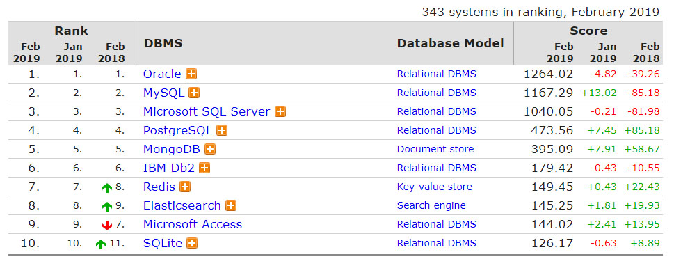
DB-Engines Ranking
(from http://db-engines.com/en/ranking)

Slide 8
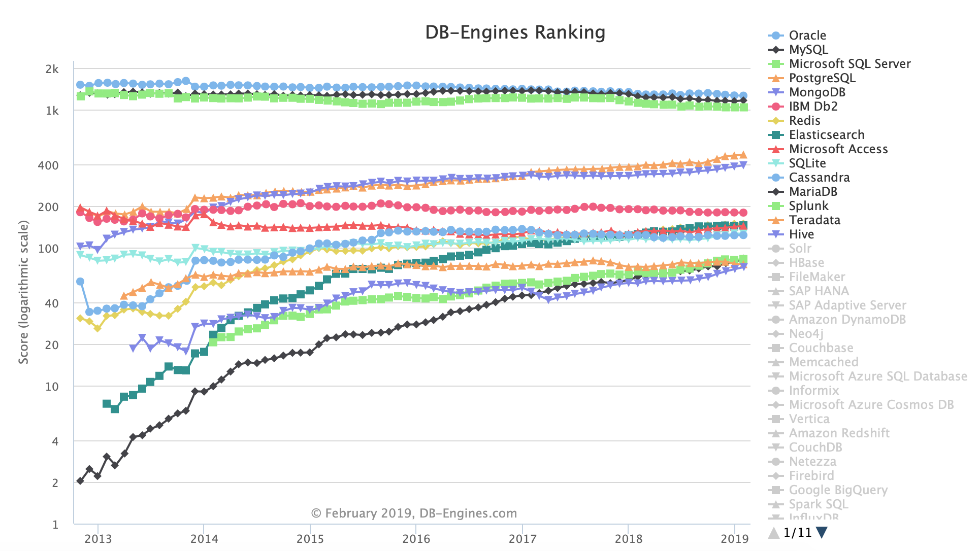
DB-Engines Ranking Trend
(from https://db-engines.com/en/ranking_trend)

Slide 9
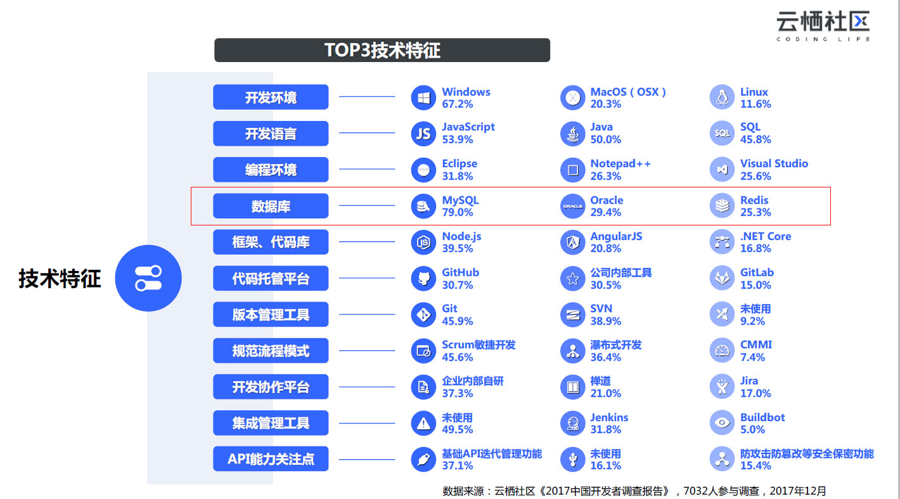

Slide 10
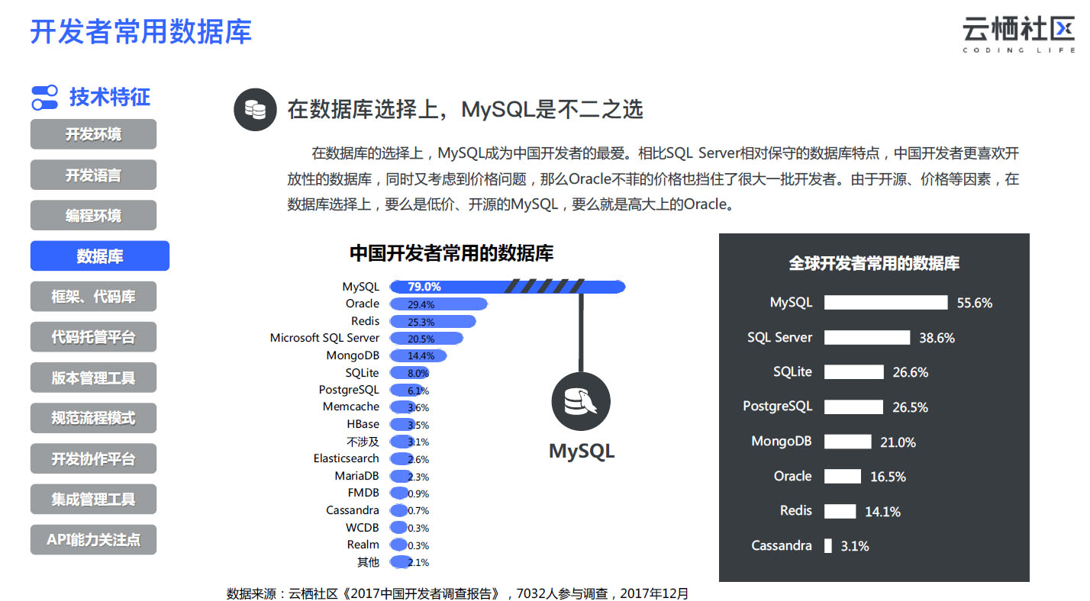

Slide 11
当前全球数据库市场分析1
从排名来看Oracle、MySQL、SQL Server三大数据库产品是绝对遥遥领先，呈三足鼎立局面。
PostgreSQL、MongoDB比较稳的站在前五。
DB2曾经是数据库的领导者，但近几年发展乏力，在持续下滑，特别是互联网行业及中小企业IT里基本没有DB2的身影，在金融等领域也受到非常大的挑战
MongoDB、Redis、Elasticsearch、Neo4j在自己的领域取得了领导地位。

Slide 12

当前全球数据库市场分析2
NoSQL愈发兴旺
  在互联网应用领域，特别是web2.0网站的一些常见需求，比如数据库高并发读写、海量数据的高效存取、高可用性及高扩展性架构等，传统RDBMS应对这些需求时异常的艰难，或者实现成本极为高昂
  所谓“NoSQL”运动，通常所指的是非“关系型数据库”应用，国外的互联网巨头早把精力投入到了NoSQL产品的研发并广泛应用，国内众多门户及新兴的WEB2.0网站也在利用各种开源NoSQL技术来解决实际问题

Slide 13
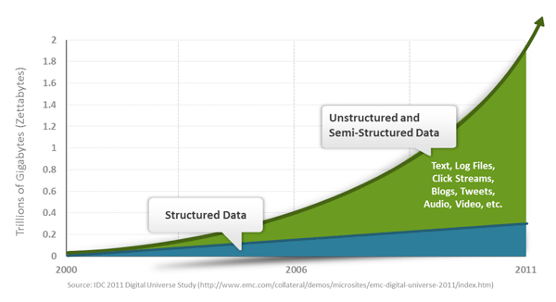
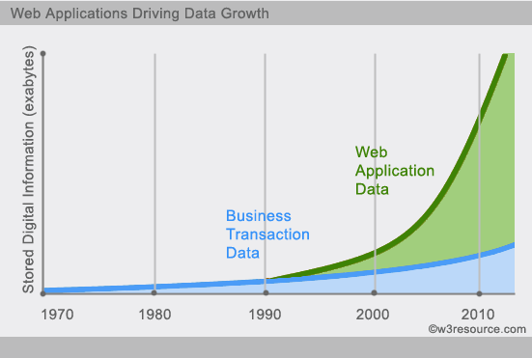
Why NoSQL?
NoSQL数据库的产生是为了解决大规模数据集合多重数据种类带来的挑战，尤其是大数据应用难题。

Slide 14
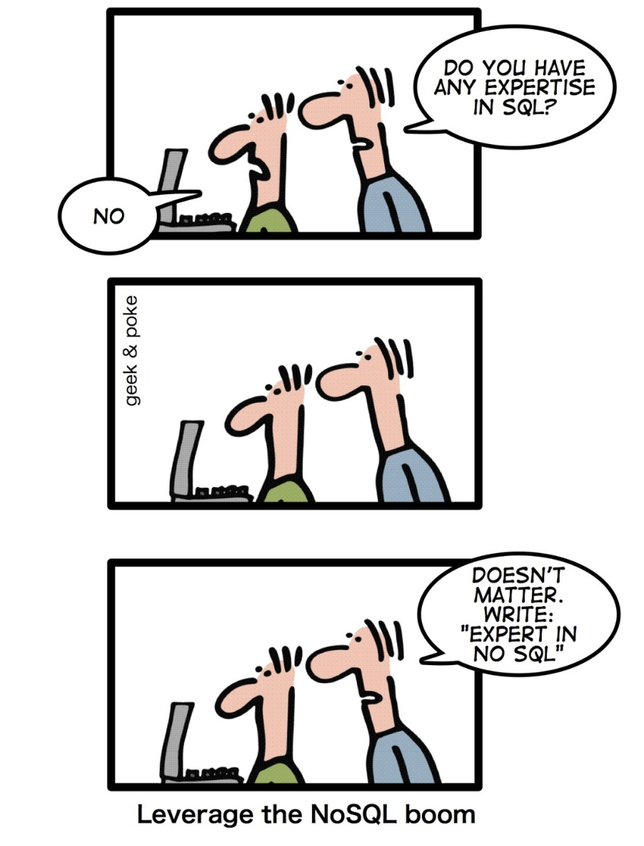
NoSQL产品 http://www.nosql-database.org
NoSQL = Not Only SQL
特点：being non-relational, distributed, open-source, horizontally scalable.
目前有超过225个NoSQL数据库
  Hadoop / Hbase
  Cassandra
  Apache Flink
  CouchDB
  DynamoDB (Amazon S3)
  Redis
  MongoDB
  …

Slide 15
NoSQL数据库四大分类
分类 | Examples举例 | 典型应用场景 | 数据模型 | 优点 | 缺点
键值（key-value） | Tokyo Cabinet/Tyrant, Redis, Voldemort, Oracle BDB | 内容缓存，主要用于处理大量数据的高访问负载，也用于一些日志系统等等。 | Key 指向 Value 的键值对，通常用hash table来实现 | 查找速度快 | 数据无结构化，通常只被当作字符串或者二进制数据
列存储数据库 | Cassandra, HBase, Riak | 分布式的文件系统 | 以列簇式存储，将同一列数据存在一起 | 查找速度快，可扩展性强，更容易进行分布式扩展 | 功能相对局限
文档型数据库 | CouchDB, MongoDb | Web应用（与Key-Value类似，Value是结构化的，不同的是数据库能够了解Value的内容） | Key-Value对应的键值对，Value为结构化数据 | 数据结构要求不严格，表结构可变，不需要像关系型数据库一样需要预先定义表结构 | 查询性能不高，而且缺乏统一的查询语法。
图形(Graph)数据库 | Neo4J, InfoGrid, Infinite Graph | 社交网络，推荐系统等。专注于构建关系图谱 | 图结构 | 利用图结构相关算法。比如最短路径寻址，N度关系查找等 | 很多时候需要对整个图做计算才能得出需要的信息，而且这种结构不太好做分布式的集群方案。

Slide 16
NoSQL普遍存在的共同特征1
不需要预定义模式：不需要事先定义数据模式，预定义表结构。数据中的每条记录都可能有不同的属性和格式。当插入数据时，并不需要预先定义它们的模式。
无共享架构：相对于将所有数据存储的存储区域网络中的全共享架构。NoSQL往往将数据划分后存储在各个本地服务器上。因为从本地磁盘读取数据的性能往往好于通过网络传输读取数据的性能，从而提高了系统的性能。
弹性可扩展：可以在系统运行的时候，动态增加或者删除结点。不需要停机维护，数据可以自动迁移。
数据量巨大（A huge amount of data）

Slide 17
NoSQL普遍存在的共同特征2
分区：相对于将数据存放于同一个节点，NoSQL数据库需要将数据进行分区，将记录分散在多个节点上面。并且通常分区的同时还要做复制。这样既提高了并行性能，又能保证没有单点失效的问题。
异步复制：和RAID存储系统不同的是，NoSQL中的复制，往往是基于日志的异步复制。这样，数据就可以尽快地写入一个节点，而不会被网络传输引起迟延。缺点是并不总是能保证一致性，这样的方式在出现故障的时候，可能会丢失少量的数据。
BASE（Basically Available, Soft state, Eventual consistency）：相对于事务严格的ACID特性，NoSQL数据库保证的是BASE特性。BASE是最终一致性和软事务。

Slide 18
发展趋势
互联网领域NoSQL应用成为主流
  NoSQL产品所拥有的高效海量数据处理能力、高并发存取和简便的横向扩展等特点，非常适合互联网应用
“云计算”正步入实质性阶段
  云计算已经成为未来海量数据管理的重要方向，从成本和性能两方面考虑，会有越来越多的企业愿意把自己的数据中心转移到公有云或私有云
DBA变身架构师
  越是大型的应用，越会面对复杂的存储层管理需求，工程师就需要有能力根据应用的特点，使用不同技术满足不同应用的需求

Slide 19
课程目标定位
使学生学会“用”数据库
  系统分析员
  数据库设计员
  数据库应用程序员
  数据库管理员
具体来说，使学生
  具有较强的数据库设计、数据库系统管理和应用开发能力，能够灵活运用数据库技术解决实际应用问题；
  培养学生的自主学习能力、创新能力和团队协作精神，以及从应用中发现问题、提出问题、分析问题和解决问题的能力——问题求解能力。

Slide 20
《数据库系统实践》课程评价标准
平时成绩60%
  上课/上机出勤率35%
    上机实验包括 MySQL的使用，每个同学必须完成布置的相关习题，按时把作业提交到服务器上
  数据库课程设计作品65%
    自由组合成小组，组员共同完成，每组人数1-2人
    上机检查，学生对作品解说/演示，回答教师问题
    应提交一份完整的课程设计报告、数据库文件、应用系统程序
期末考试40%
  开卷上机考试(暂定6月3日)

Slide 21
《数据库系统实践》课程
教材
  MySQL数据库基础与实践，夏辉 等著，机械工业出版社，2017年6月
  教师补充资料
其他
  教师联系方式
  答疑时间

Slide 22
上机实验内容
利用MySQL进行数据库操作
上机实验主要内容包括：
  数据库的基本操作：管理数据库、管理基本表、数据的更新、单表查询、多表查询、高级查询、视图的创建与使用、索引的创建与使用
  数据库管理系统对数据库的控制：数据库的恢复、事务管理、数据库安全机制
  数据库编程基础：存储过程、触发器、函数，Hibernate框架的使用等

Slide 23
实验环境
硬件环境：个人计算机、数据库服务器与互联网
软件环境：
  Windows系列，建议Windows 7以上版本
  MySQL5数据库或以上
  Navicat数据库管理工具
  MyEclipse 2017集成开发环境

Slide 24
课程设计主要内容
课程设计是不太复杂但却完整的数据库应用系统的设计与实现
主要内容包括：选题、相应应用背景下的需求分析、E/R图设计、关系模式设计、基本表设计、视图设计，以及界面设计、应用程序设计与实现
课程设计的最终结果是实现选题中用户对数据存储以及业务运行要求的数据库和相应的应用软件

Slide 25
题目的选择
可以选用教师提供的参考题目，也可以变化衍生出类似题目，或选用现实生活中有意义、新颖的应用题目
题目应选择一些不是过于复杂的信息管理系统，尽量选择自己熟悉的领域
控制问题的规模，不可过于复杂，也不可过于简单，要保证选择的题目在有限的时间内能够很好地完成
如考虑使用NoSQL数据库，请在选题时和任课教师提前沟通，确认是否适宜

Slide 26
设计步骤
需求的获取和分析
系统分析
数据分析和建模
设计数据库的逻辑模型
对关系模式进行范式的评价和优化
进行基本表和数据约束设计
根据用户需要设计视图
进行其他数据库对象的设计
使用C#、Java等高级语言进行应用程序设计实现

Slide 27
课程设计报告撰写要求
课程设计报告包含以下内容（参考课程报告模板进行书写）：
  系统的需求介绍和应用程序功能描述
  E/R图表达的概念模型
  系统的逻辑数据模型设计（即关系模式设计）
  基本表设计以及各种完整性约束设计，如主键约束、外键约束、域约束、元组间约束等
  其他数据库对象设计，如视图、索引
  应用程序各个主要功能设计
  系统关键界面截图
  应用程序源代码
  心得体会

